Slide 1



Nombres
Calcul
Géométrie
OGD/ALG/PROBA
Mesure
Connaitre et tracer des triangles

Slide 2




OBJECTIF(S) DE LA SÉANCE
©www.laclassedemallory.net
  GEOMETRIE
  Connaitre la notion de triangles
  Reconnaitre les différentes sortes de triangles
  Tracer des triangles

Slide 3



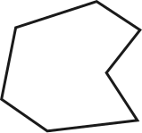
PRÉ-REQUIS
Qu’est-ce-qu’un polygone ?
POLYGONE = figure géométrique plane, fermée et dont les côtés sont constitués de segments (tracés à la règle).
Cette figure est un polygone.

Slide 4



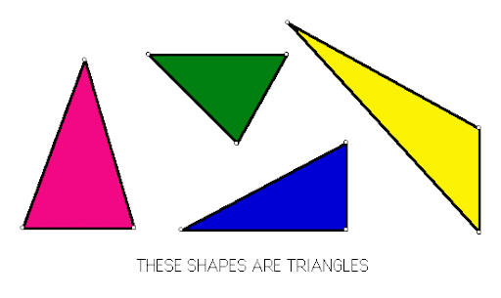

QU’EST-CE-QU’UN TRIANGLE ?
TRIANGLE = polygone ayant 3 côtés.
Ces figures sont des triangles.

Slide 5
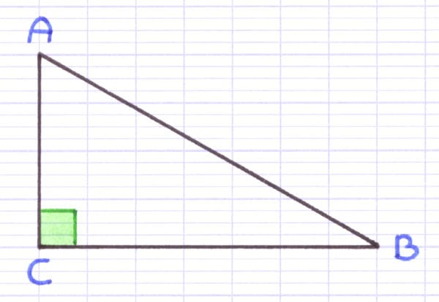
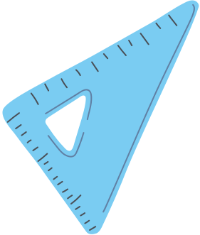
QU’EST-CE-QU’UN TRIANGLE RECTANGLE ?
TRIANGLE RECTANGLE
  1 angle droit (mesure de 90°)
Triangle rectangle

Slide 6
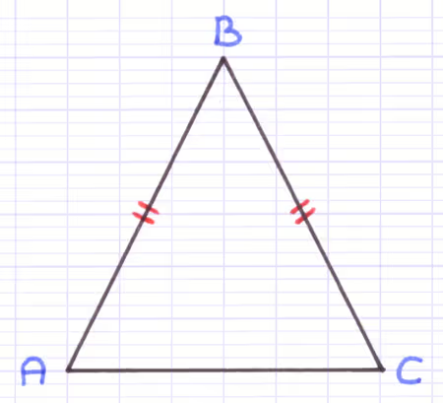
QU’EST-CE-QU’UN TRIANGLE ISOCÈLE ?
TRIANGLE ISOCELE
  2 côtés égaux (même mesure)
  2 angles identiques
Triangle isocèle

Slide 7
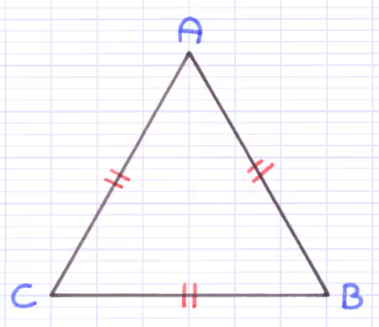
QU’EST-CE-QU’UN TRIANGLE ÉQUILATÉRAL ?
TRIANGLE EQUILATERAL
  3 côtés égaux (même mesure)
  3 angles égaux (60°)
Triangle équilatéral

Slide 8



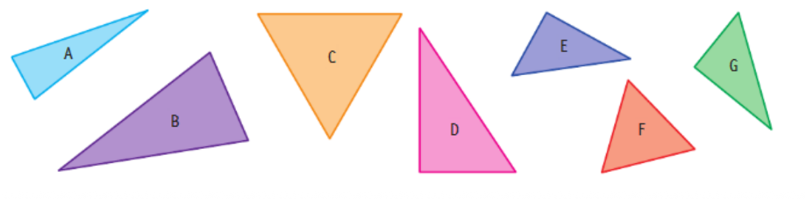
MINI TEST
Quelles figures sont des triangles rectangles ?
Quelles figures sont des triangles isocèles ?
Quelles figures sont des triangles équilatéraux ?

Slide 9

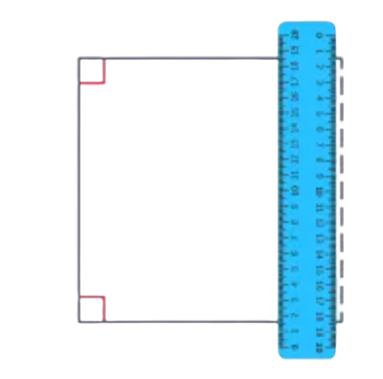
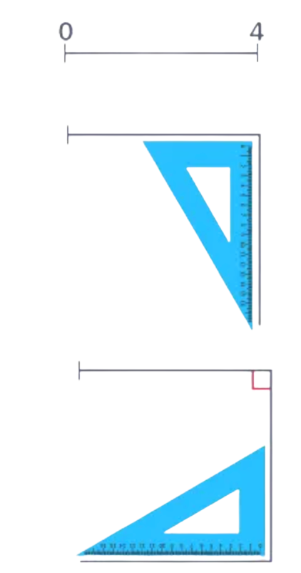
TRACER UN TRIANGLE
Tracer un carré de 4 cm de côté.
A la règle, on trace un trait de 4cm.
On place l’équerre le long du trait et on trace le 2ème côté. Avec la règle, on note un repère à 4 cm.
On positionne l’équerre et on trace un trait. Avec la règle, on note un repère à 4 cm.
On relie les deux repères avec la règle graduée.

Slide 10
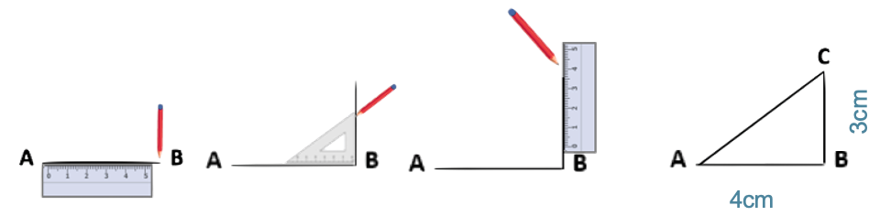
TRACER UN RECTANGLE
Tracer un triangle rectangle dont les côtés de l’angle droit mesurent 4cm et 3 cm.
A la règle, on trace un trait de 4 cm.
On place l’équerre le long du trait et on trace le 2ème côté.
Avec la règle, on note un repère à 3 cm.
On relie.

Slide 11
MINI TEST
Trace un triangle rectangle DEF dont les côtés de l’angle droit mesurent 8 cm et 5 cm.

Slide 12



L’ESSENTIEL À RETENIR

